Slide 1
供配电系统的微机保护与综合自动化
内容提要：
微机保护的特点、构成及保护算法的概念
工厂线路、变压器和高压电动机微机保护装置的设计实例
配电自动化系统的基本概念、组成、内容及其功能
变电站综合自动化的基本概念和结构

Slide 2
7.1 供配电系统的微机保护
微机保护在电力系统的各个方面及各种电压等级上均有较大的发展，如线路保护、发电机保护、变压器保护、励磁调节系统等。
现代继电保护装置的发展趋势：
微机控制化
保护装置网络化
算法智能化
功能一体化

Slide 3
7.1.1 微机保护的硬件构成
微机保护的硬件部分由四部分组成：
数据采集系统
CPU主系统
开关量输入/输出系统
外围设备

Slide 4
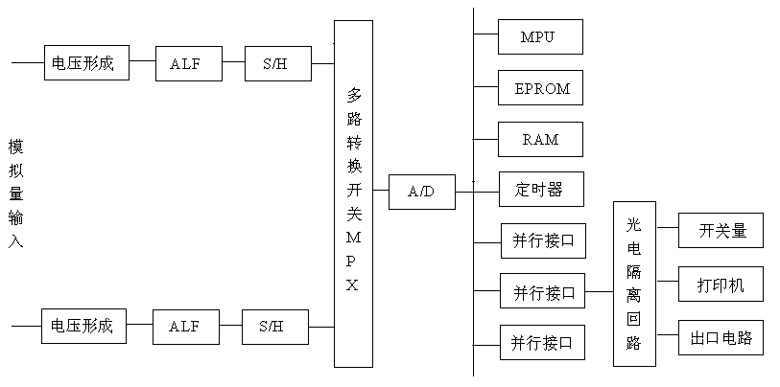
图7.1 微机保护的硬件构成框图

Slide 5
1．数据采集系统
①数据采集系统又称模拟量输入系统。
②数据采集系统由电压形成、模拟滤波器（ALF）、采样保持（S/H）、多路转换开关（MPX）与模数转换器（A/D）几个环节组成。
采样保持器：是对连续变化的模拟信号定时测量,抽取样值。通过采样,一个在时间上连续变化的模拟信号就转换为随时间变化的脉冲信号。实现模数转换时的必须的抽样---保持电路。
③其作用是将电压互感器（TV）和电流互感器（TA）
二次输出的电压、电流模拟量转化为数字量，然后
送入CPU主系统进行数据处理及运算。

Slide 6
2．CPU 主系统
微机保护的 CPU主系统是由 MPU 微处理器、 EPROM 可编程只读存储器、RAM 随机存储器、定时器、接口板以及打印机等外围设备组成。
它实际上是由各种芯片搭成的专用计算机，或者使用单片机构成。

Slide 7
3．开关量输入/输出系统
开关量输入/输出系统的主要作用是输出跳闸、信号等信息。
与外围设备包括打印机和调试、整定设备等接口。
为了防止干扰的入侵，通常经过光电隔离电路将开关量输入/输出回路与微机保护的主系统进行严格的隔离，使两者不存在电的直接联系。

Slide 8
7.1.2 微机保护的软件系统
微机保护软件系统的组成：
初始化模块
数据采集管理模块
故障检出模块
数字滤波模块
故障计算模块
自检模块

Slide 9
7.1.3 微机保护的算法
微机保护的算法——是将离散的数字信号，经过某种运算，求出电流、电压幅值、相位的过程。
常用的保护算法：
导数式算法
全波傅立叶算法
最小二乘算法
最小二乘法（又称最小平方法）是一种数学优化技术。它通过最小化误差的平方和寻找数据的最佳函数匹配。
利用最小二乘法可以简便地求得未知的数据，并使得这些求得的数据与实际数据之间误差的平方和为最小。最小二乘法还可用于曲线拟合。

Slide 10
7.2 线路的微机保护
7.2.1 线路保护配置的基本原则
1. 10kV线路保护配置
（1）10kV架空线路和电缆线路应装设相间短路保护，
保护装置采用两相式接线，并在所有出线中皆装设在
同名的两相上，通常装设在A、C两相上，以保证当发
生不在同出线上的两点单相接地时有 2/3 机会切除一
个故障点。

Slide 11
1. 10kV线路保护配置
（2）10kV线路保护，一般以电流速断保护为主，以过流保护作为后备保护，保护装置采用的是远后备方式。
（3）10kV线路在下述情况下必须装设电流速断保护:
①对于发电厂母线上的出线发生短路时，母线电压如果低于
0.55~0.65倍额定电压，则应由电流速断保护切除；对变电
所而言，当线路上发生短路，变电所母线电压大量下降时，
也应装设电流速断保护。
②导线截面不允许延时切除短路电流时，应装设电流速断
保护。

Slide 12
2．35kV线路保护配置
（1）35kV单侧电源线路保护
通常设计成两相式电流速断保护和两相三电流继电器带
时限的电流保护，电流速断经出口继电器跳开断路器，
而带时限保护经时延跳开断路器。
（2）35kV双侧电源线路保护
对于 35kV 双侧电源的单回线路通常装设两相方向电流保护和两相三继电器带时限方向过流保护，并附以
检查无电压或同期的三相一次重合闸。
三相重合闸，是指不论在输、配电线上发生单相短路还是相间短路时，继电保护装置均将线路三相断路器同时跳开，然后启动自动重合闸再同时重新合三相断路器的方式。
电力系统运行经验证明，架空线路的故障大都是暂时的，例如：由于雷电过电压引起的绝缘子表面闪络，大风引起的短时碰线，通过鸟类身体的放电以及树枝等物掉落在导线上引起的短路等。当故障线路被迅速断开之后，电弧即行消灭，故障点的绝缘强度重新恢复，因此在线路被断开以后再进行一次重合闸，就有可能大大提高供电的可靠性。

Slide 13
7.2.2 10kV线路微机保护
这里所介绍的微机保护装置的CPU采用ATmega128单片机，MAX125芯片进行交流信号的采集，显示部分采用带字库的液晶显示模块，通信物理接口是RS-485，采用ModBus通信规约，组网方便，可直接与微机监控或保护管理机联网通信。软件部分能准确计算各项电量参数，可实现10套定值的独立整定（设定），包含11种线路保护算法，并可将故障报告上传。
电气设备在投入正常运行前必须先测试设备正常运行电流的大小，是否在上级保护开关的整定电流范围之内。
整定电流就是空气开关或接触器的过流保护装置的动作电流值，这个数值要调整的，以保正在过流时跳闸，不能小也能大，小了会误动作，大了不起保护。

Slide 14
1. 保护装置的硬件设计
保护装置硬件系统总体分为7个部分：数据滤波
采样部分、CPU主电路、开关量输入输出部分、
液晶显示、按键电路、通讯电路和电源电路。
总体设计如下图7.2

Slide 15
图7.2保护装置的硬件结构

Slide 16
2. 保护装置的软件设计
软件设计分为整定测试部分和故障判断处理2个部分。
整定部分是对各种保护定值和时限按照规定的步长和范围进行整定。
测试部分是对时间日期、电压、电流、频率等关键参数进行测试计算。
故障判断处理程序是根据测试部分得到的电压、频率等参数，与存储的整定数值进行比较，按照各种故障的判据，进行分析，如果符合某种故障的条件则马上启动对应的保护动作如报警或跳闸等，并生成故障报告。

Slide 17
图7.3保护装置主程序流程图

Slide 18
7.3 变压器的微机保护
变压器成套微机保护装置作为新一代数字式变电站变压器的各种短路故障和不正常运行状态的成套保护测控装置，适用于电力系统35kV、110kV变电站的双绕组及三绕组变压器，由变压器主保护单元和后备保护单元两部分组成。

Slide 19
7.3.1 变压器微机保护的种类和配置
变压器微机保护有主保护系统和后备保护系统。
1. 变压器差动保护
变压器差动保护与瓦斯保护联合构成变压器的主保护，用来保护变压器的内部故障。
变压器的差动保护是变压器的主保护，是按循环电流原理装设的。 主要用来保护双绕组或三绕组变压器绕组内部及其引出线上发生的各种相间短路故障，同时也可以用来保护变压器单相匝间短路故障。
瓦斯继电器（又称气体继电器）是变压器所用的一种保护装置，装在变压器的储油柜和油箱之间的管道内，利用变压器内部故障而使油分解产生气体或造成油流涌动时，使气体继电器的接点动作，接通指定的控制回路，并及时发出信号告警。
2. 变压器的后备保护
变压器的后备保护是用来作为外部短路和内部短路的后备保护装置，称为变压器的后备保护。

Slide 20
7.3.2 中小型工厂 10kV/0.4kV变压器微机保护
这里介绍的是一中小型工厂10kV/0.4kV，容量为3150kV·A的变压器微机保护装置的设计。该装置的硬件部分以ATmega128处理器为核心，主要设计了两片14位A/D芯片MAX125和频率测量电路配合，进行实时交流采样的电路。软件部分主要设计了频率测量、交流采集控制、故障处理、显示和时钟等模块程序。

Slide 21
1. 保护装置的硬件系统
图7.4 保护装置的硬件结构框图

Slide 22
2. 保护装置的软件部分
该装置的软件调试使用编译软件AtmanAvr C IDE (Version 4.1)，核心是GNU C/C++ Compiler
AVRGCC 3.3.2。它是Atmel公司的AVR系列单片
机应用AVRGCC 编译器而开发的集成开发环境，
工程项目采用模块化管理，可视化编程，文本编辑器
支持自动提示函数参数信息，函数检索和插入等功能。

Slide 23
1）主程序
2）翻页和设置程序
图7.5 主程序的流程图
图7.6 设置程序流程图

Slide 24
图7.7 菜单示意图

Slide 25
3）数据采集程序
4）故障处理程序
图7.8 交流采集程序流程图
图7.9 故障处理程序流程图

Slide 26
7.4 高压电动机的微机 过电流保护
高压电动机在运行过程中，可能会发生各种短路故障或不正常运行状态。如定子绕组相间短路，单相接地故障，供电网络电压和频率的降低而使电动机转速下降等，这些故障或不正常运行状态，若不及时发现并加以处理，会引起电动机严重损坏，并使供电回路电压显著降低，因此，必须装设相应的保护装置。

Slide 27
7.4.1 10kV异步电动机微机保护
1. 微机保护装置的硬件设计
硬件系统的设计应该满足以下要求：
抗干扰性
可靠性
快速性

Slide 28
图7.10 保护装置的硬件系统结构图

Slide 29
2. 微机保护装置的软件设计
设计过程中应遵循以下几个原则：
采样时间应不受干扰.
保护子程序的重要性次之，当程序进入保护子程序时，
不能随意切换到其它程序。
各程序模块保持相对独立和封闭，有独立的输入输出，
只定义一个入口和出口，避免模块之间的交叉互联，
信息通过全局变量或函数返回值传输。

Slide 30
图7.11 总体程序流程图
图7.12 采样程序流程图

Slide 31
图7.13 保护程序流程图

Slide 32
图7.14 写时钟程序流程图
图7.15 读时钟程序流程图

Slide 33
7.5 配电网自动化
配电网自动化的主要功能包括如下主要内容：
配电网调度自动化系统
变电所、配电所自动化
馈线自动化（FA）
自动制图（AM）/设备管理（FM）/地理信息系统（GIS）

Slide 34
7.5.1 数据采集与监控系统（SCADA）
SCADA是 “Supervisory Control and Data Acquisition”的缩写，即“监视控制和数据采集”之意。
配电网的SCADA系统主要要实现“四遥”功能：
遥信完成采集配电网的各种开关设备的实时状态，通过配电网的信道送到监控计算机。
遥测完成采集配电网的各种电量（如电流、电压、用户负荷、电度等）的实时数值通过配电网的信道送到监控计算机。
遥控是由操作人员通过监控计算机发送开关开合命令，通过配电网信息传达现场，使现场的执行机构操作开关的开合，达到给用户供电、停电等目的。
遥调是由操作人员通过监控计算机或高级监控程序自动发送参数调节命令，通过配电网信道传达现场，使现场的调节机构对特定的参数进行调节，达到负荷大小、电压、功率因数调节等目的。

Slide 35
7.5.2 配电网地理信息系统（GIS）
配电网地理信息系统的任务是在城乡街道地理
背景图上按一定比例绘制馈电线的接线图，图
上可标注断路器、架空线、电线杆、电缆、配
电变压器等所有电气设备的符号、型号、规格。
它集配电网的图形、数据和计算于一体，达到
对配电网科学管理的水平。

Slide 36
7.5.3 配电网管理信息系统（DMS）
现代的电力企业管理信息系统的功能包括：
数据处理功能
辅助决策功能
办公自动化功能

Slide 37
7.5.4 典型配电自动化系统
典型配电自动化系统主要由以下几部分构成：
数据采集子系统
子系统
MMI子系统
输入输出设备
历史服务器子系统
计算机数据通信子系统
时钟子系统
网络设备
电源子系统

Slide 38
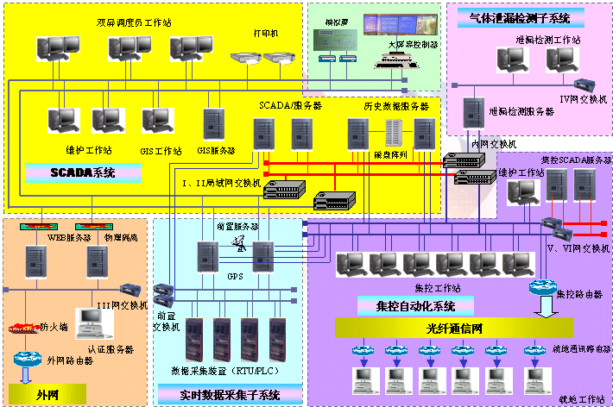
图7.16 典型配电自动化系统图

Slide 39
7.6 工厂变电所综合自动化
变电站自动化是应用控制技术、信息处理和通信技术，利用计算机软件和硬件系统或自动装置代替人工进行各种运行作业，提高变电站运行、管理水平的一种自动化系统。

Slide 40
7.6.1 变电所综合自动化的结构
变电所综合自动化系统的结构模式可分为
三种类型：
集中式
分布集中组屏
分布分散式

Slide 41
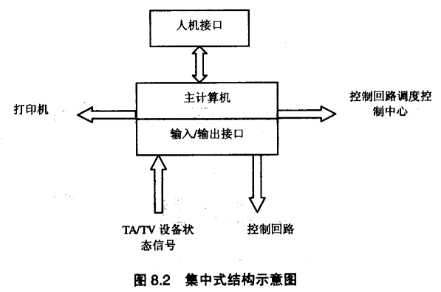
1. 集中式结构
图7.17 集中式结构示意图

Slide 42
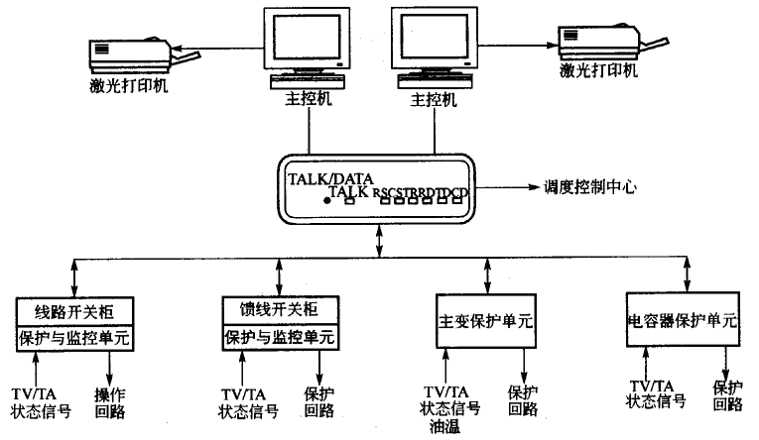
2．分布分散式结构
图7.18 分布分散式结构示意图

Slide 43
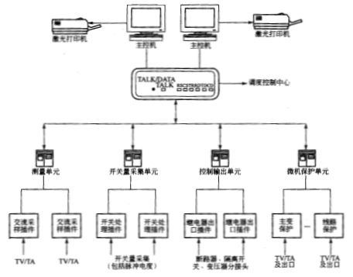
3．分散式集中组屏结构
图7.19 分散式集中组屏结构

Slide 44
小 结
1.微机保护的硬件部分主要由数据采集系统、CPU主系统、开关量输入/输出系统、及外围设备等四部分组成。微机保护的软件系统由初始化模块、数据采集管理模块、故障检出模块、数字滤波模块、故障计算模块与自检模块等组成。
2.微机保护的算法，是将离散的数字信号，经过某种运算，求出电流、电压幅值、相位的过程。常用的保护算法主要有导数式算法、全波傅立叶算法、最小二乘算法等。
3.10kV线路微机保护装置硬件系统总体分为7个部分：数据滤波采样部分、CPU主电路、开关量输入输出部分、液晶显示、按键电路、通讯电路和电源电路。软件设计包括整定测试部分和故障判断处理2个部分。
4.中小型工厂10kV/0.4kV变压器微机保护装置采用ATmega128芯片作为测控保护装置的处理器，外围电路模块主要有信号调理模块、交流采集和处理模块、继电器控制模块，以及液晶、时钟、通信等电路模块。

Slide 45
5.10kV异步电动机微机保护装置选用Atmega128芯片为核心处理器，键盘、液晶显示模块完成人机对话。软件系统可分为以下7大程序模块：①统初始化程序；②自检程序；③采样程序；④数据处理程序；⑤保护程序；⑥时钟程序；⑦人机界面程序。
6.配电自动化系统（DAS）是一种可以使配电企业在远方以实时方式监视、协调和操作配电设备的自动化系统。其内容包括配电网数据采集和监控（SCADA）、配电地理信息系统（GIS）和配电网管理信息系统（DSM）等几部分。
7.变电站自动化是应用控制技术、信息处理和通信技术，利用计算机软件和硬件系统或自动装置代替人工进行各种运行作业，提高变电站运行、管理水平的一种自动化系统。其结构模式可分为集中式、分布集中组屏和分布分散式三种类型。

